Slide 1
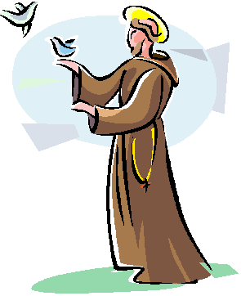
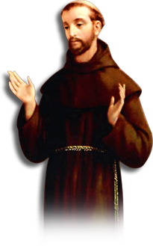
Sfântul Francisc
de Assisi
(1182-1226)

Slide 2
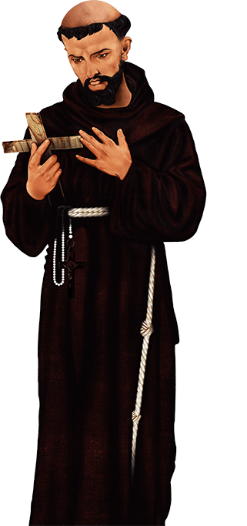
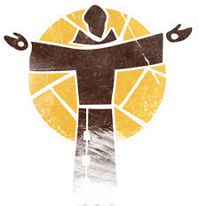
Cine a fost
Sfântul Francisc de Assisi?

Slide 3
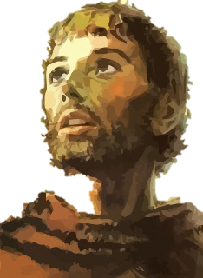
Pe numele sau laic de Ioan al lui Petru si Pica Bernardone, cel care va rămâne în memoria posterității sub numele de Sfântul Francisc de Assisi, a fost unul dintre personajele cele mai proeminente ale anilor 1000, el fiind întemeietorul Ordinului Fraților Minoriți, ordin călugăresc cunoscut sub numele de Ordinul Franciscanilor.

Slide 4
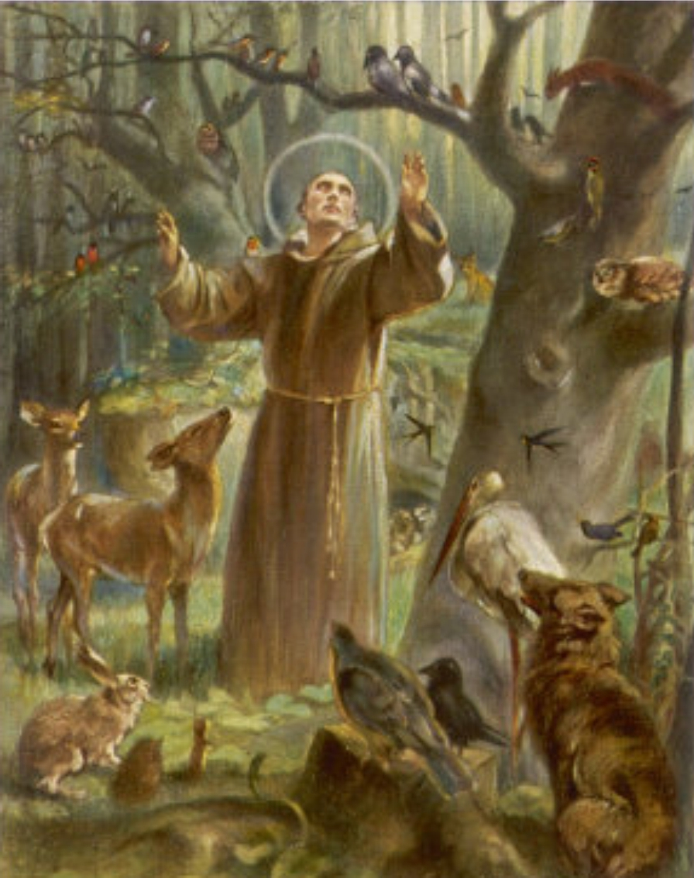
S-a născut la cca. 1181/1182 în orașul Assisi, din Italia, în familia unui negustor de stofe scumpe. La naștere a primit numele de Ioan, fiind botezat în lipsa tatălui său, plecat cu negustoria sa ; la întoarcere, tatăl mulțumit de afacerile încheiate în Franța, îi schimbă numele din Ioan se va numi Francisc ( "francezul" )

Slide 5
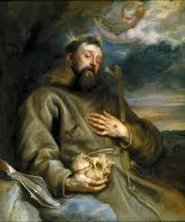
Copilăria și adolescența sa se petrec în această familie bogată, îngrijit cu dragoste de donna Pica, mama sa. Are numeroși prieteni și este foarte agreat de aceștia, pentru voioșia și generozitatea sa; se bucura de dans, mâncare bună, poezie, prietenie, dragoste.

Slide 6
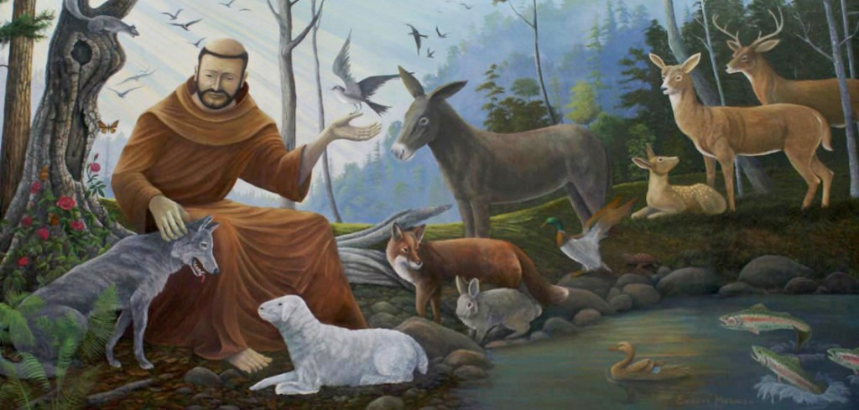
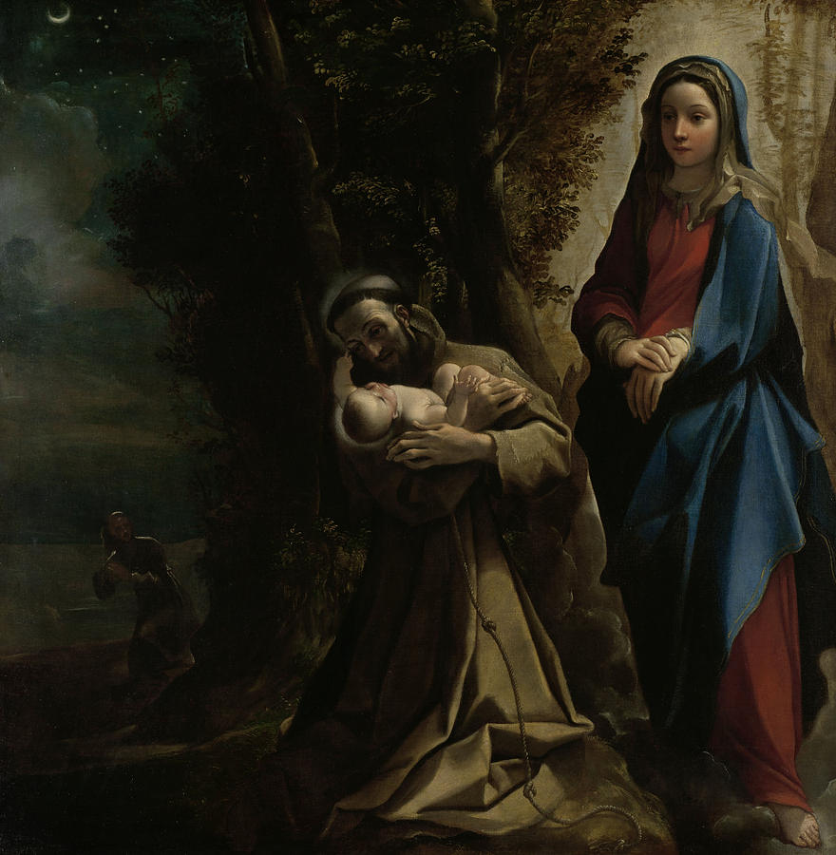
Convertirea lui se va face treptat, în mai multe etape; evenimentele exterioare se vor împleti cu maturizarea sa lăuntrica, relevându-i tânărului din Assisi, calea de excepție ca va trebui să o urmeze întru slujirea lui Dumnezeu și a oamenilor.

Slide 7
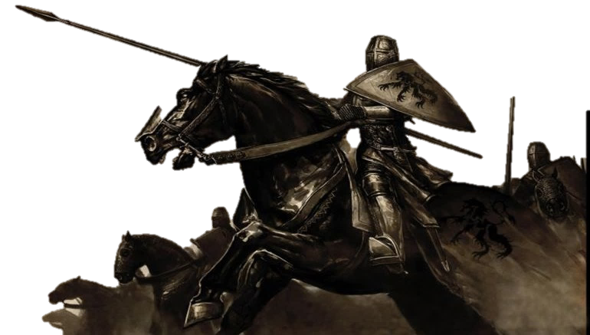
În Assisi, Francisc participa alături de părinți și prieteni la revolta împotriva dominației străine; la vârsta de 20 de ani se aruncă pătimaș în luptă, este rănit și cade prizonier, unde rămâne un an, după care se întoarce în orașul natal slăbit și bolnav, cu puternice accese de febră.

Slide 8
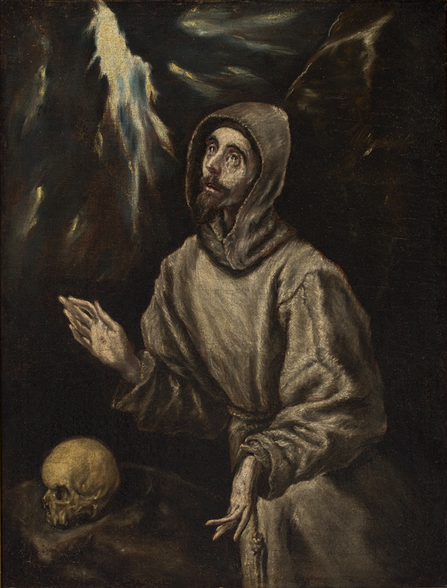
Îngrijit, tânărul pare că-și revine; ceva s-a rupt însă în el, și-a pierdut înflăcărarea care-l însuflețea cu atâta bucurie. Urmează câteva episoade marcante: după exemplul Sfântului Martin, el își dăruiește veștmintele bogate unui sărac, după care are un vis ce-l tulbură și-i arată ce trebuie să facă. Pune punct petrecerilor și dă cu generozitate de pomana săracilor; amintindu-și spusele lui Isus, calea lui devine limpede: va fi cea mai strâmta dintre toate, calea sărăciei.

Slide 9
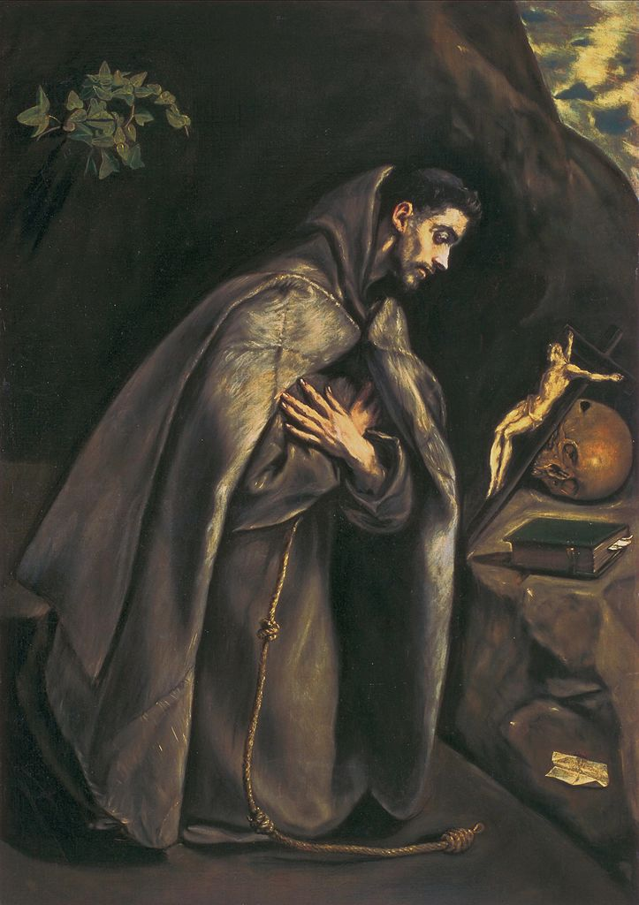
Tânărul învață sa disprețuiască vechile plăceri și să iubească ceea ce disprețuise. Întâlnirea cu un lepros e hotărâtoare; el descalecă, pune în mâna acestuia o moneda de argint și-l sărută. Apoi își reia drumul cântând imnuri de slava către Domnul. Iubirii sale față de bolnavi și săraci, el îi adaugă o evlavie fierbinte; în această perioadă începe să se retragă singur pe câmp, în pădure sau în peșteri, trăind în lipsuri și petrecându-și timpul în rugăciune.

Slide 10
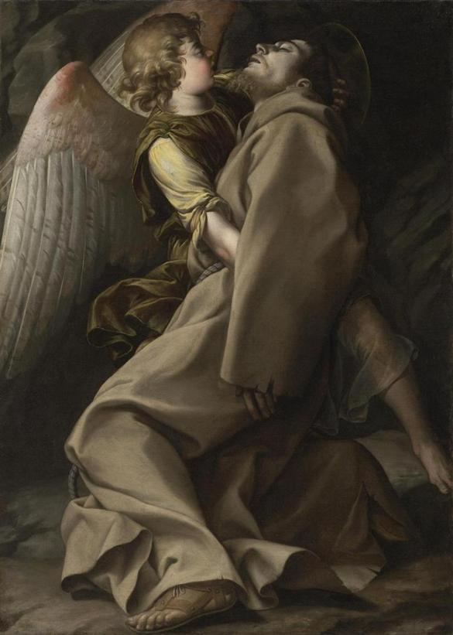
Un alt episod important are loc în micuța capelă dărăpănată Sfântul Damian, unde tânărului îngenuncheat în rugă, privind chipul Mântuitorului de pe crucifix, pare să audă vocea Sa: "Francisc, du-te și repara casa Mea, aflată în ruină". Tânărul pleacă hotărât, strânge stofele scumpe din prăvălia tatălui său, le vinde, dând toți banii capelei Sfântul Damian.

Slide 11
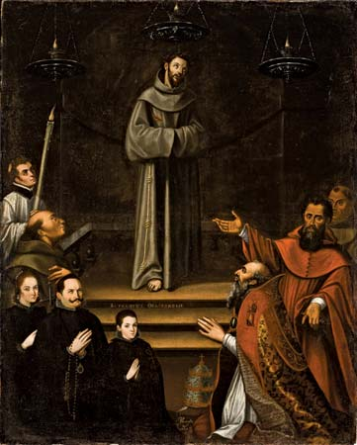
Când Petru Bernardone, tatăl său, află acestea, el face o plângere la autorități și cler, prilej cu care, Francisc renunță la moștenirea sa, înapoiază banii tatălui său, inclusiv hainele de pe el și, rămânând gol, se dedică întru totul slujirii Tatălui Ceresc.

Slide 12
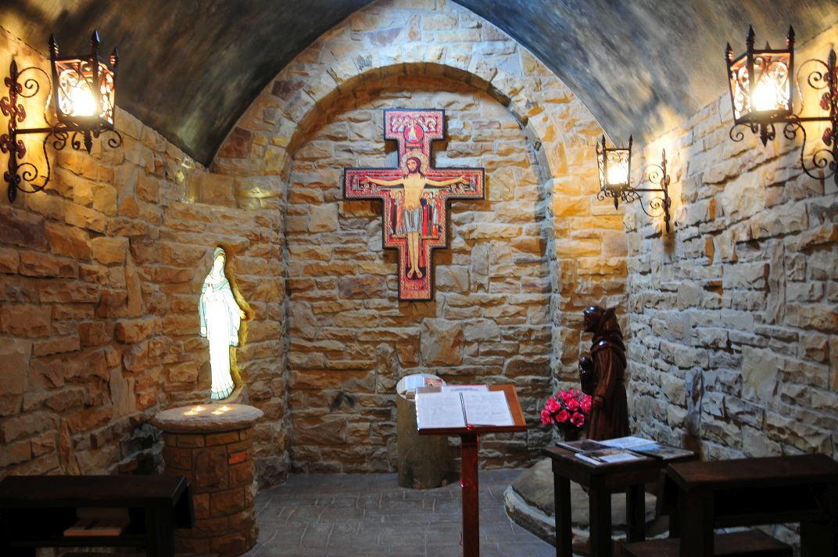
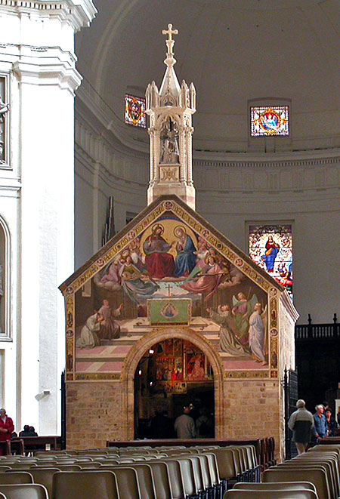
De când a făcut legământ de sărăcie, Francisc a primit porecla de "sărăcuțul" sau "micul sărac" ; încet-încet, în jurul său s-au strâns alți câțiva adepți ai sărăciei depline și a predicării itinerante, micuța comunitate stabilindu-se la Portiuncula, într-o simplă colibă, lângă capela Sfintei Maria a Îngerilor. Dar nu rămân acolo; doi cate doi, ca apostolii, pornesc să evanghelizeze în toate părțile țării.

Slide 13
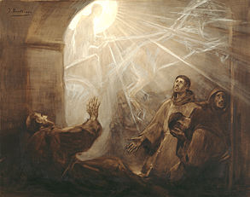
Cei dintâi biografi ai săi, au plasat miracolul stigmatelor în jurul datei de 14 septembrie 1224, de sărbătoarea Înălțării Sfintei Cruci. Conform celor relatate despre acest eveniment, Sfântul Francisc se reculegea într-o peșteră, unde un frate îi aducea pâine și apa, și unde, Francisc nu înceta să se roage Domnului.

Slide 14
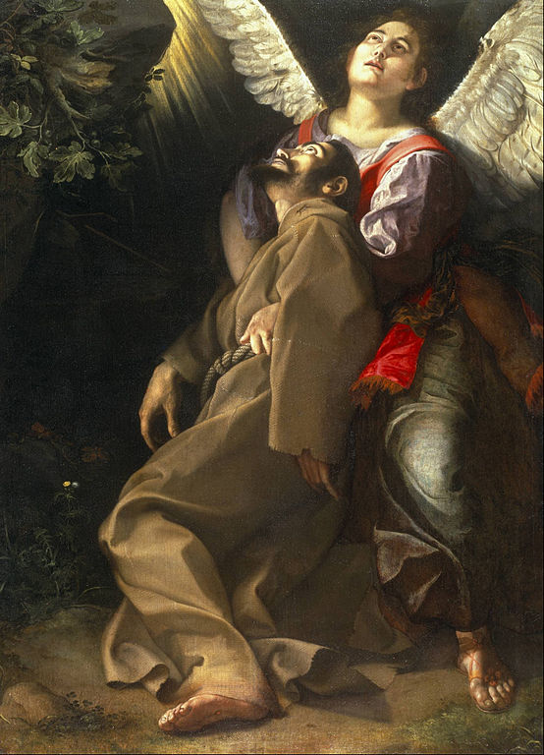
Se spune că odată, înainte de răsăritul soarelui, un serafim cu șase aripi i s-a arătat, luând înfățișarea lui Isus răstignit; arzând de iubire și suferință, Francisc primește miraculos cele cinci răni ale lui Isus; pe mâini, picioare și coastă își fac apariția stigmatele, pe care Sfântul Francisc le va purta pana la moartea sa.

Slide 15
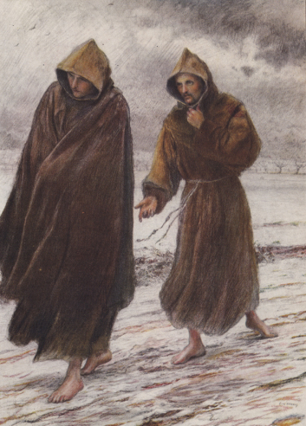
După primirea stigmatelor, el vrea să se întoarcă la Assisi. Aproape orb, foarte bolnav, nemaiputând să meargă, el face drumul anevoios pe spinarea unui măgar. In ciuda bolii, a stării proaste a sănătății sale, călătoria s-a transformat într-un adevărat marș triumfal: oamenii vor să-l vadă, să-l atingă; când nu e absorbit de rugăciune, îi mângâie și-i alină pe bolnavii care i se aduc.

Slide 16
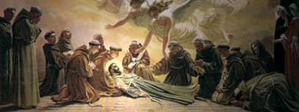
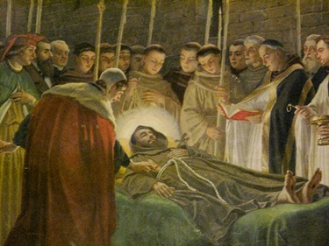
La peste o luna, ajunge la Portiuncula, unde frații îl primesc cu iubire. În urma acestui pelerinaj istovitor, se duce la Assisi unde, în seara de 3 octombrie 1226 se va întâlni cu Isus Cristos, pe care atât de mult L-a iubit și căutat, toată viața sa.

Slide 17
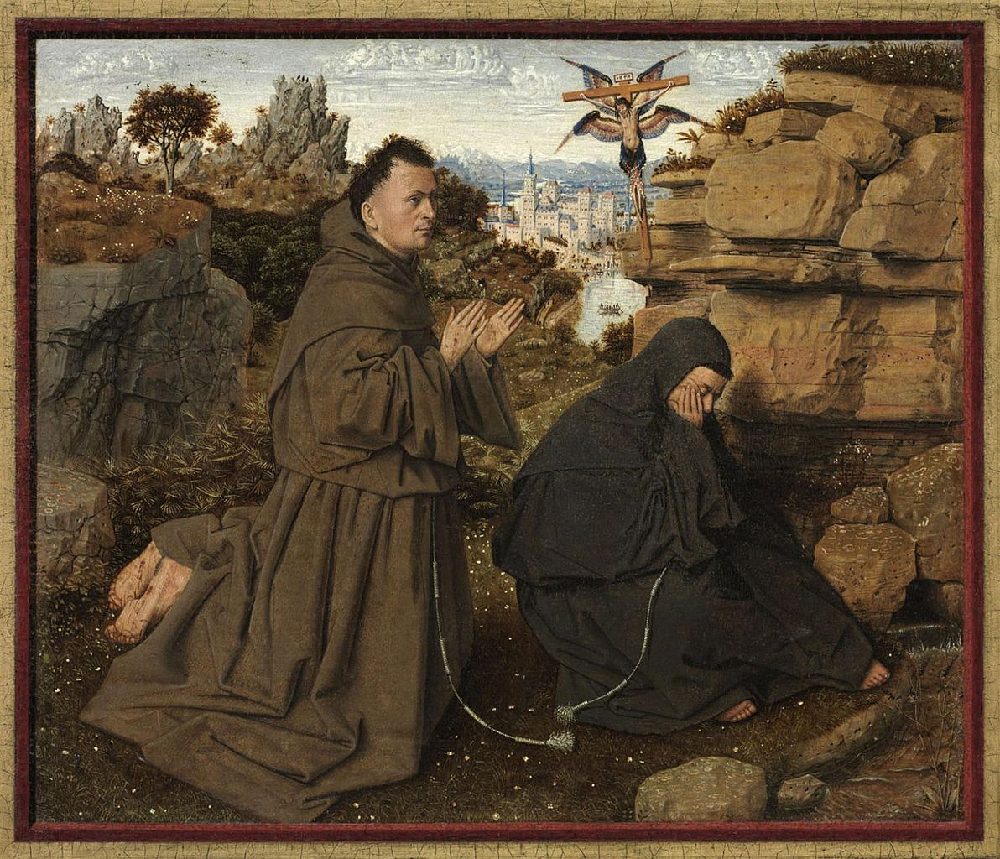
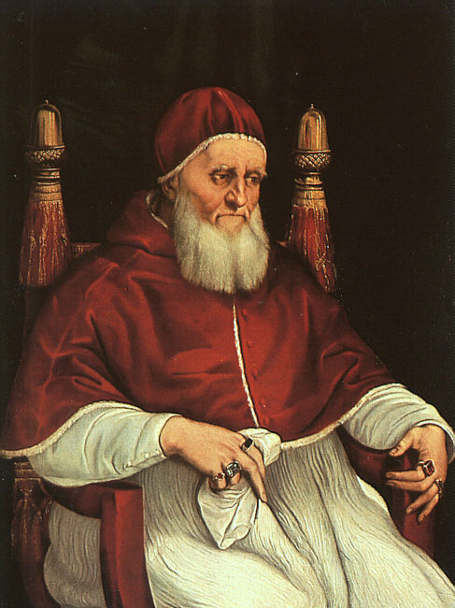
Papa Grigore al IX-lea l-a proclamat pe Francisc Sfânt în anul 1228, la numai doi ani de la moartea sa.

Slide 18
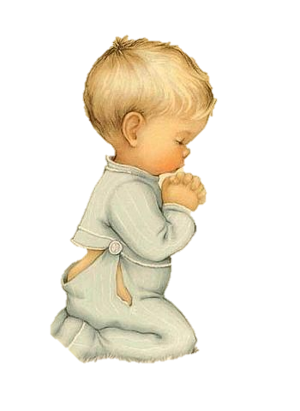
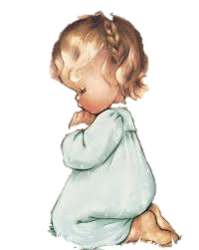
Sfârșit

